Slide 1
Объектно-ориентированное программирование
Лекция 1.
Язык С++: новые возможности
Феськов Сергей Владимирович
каб. 3-01М,
serguei.feskov@gmail.com

Slide 2
Литература (теория)
Лафоре Р. Объектно-ориентированное программирование в С++. – СПб.: Питер, 2013. – 928 с.
Б. Страуструп. Дизайн и эволюция C++ = The Design and Evolution of C++. – СПб.: Питер, 2007. – 445 с.
С. Прата. Язык программирования C++ (C++11). Лекции и упражнения = C++ Primer Plus, Developer’s Library. – М.: Вильямс, 2012. – 1248 с.

Slide 3
Литература (практика)
Хохлова С.С., Юданов В.В., Феськов С.В. Объектно-ориентированное программирование на языке С++. Лабораторный практикум. – Изд. ВолГУ, 2017. – 107 с.
Павловская Т.А., Щупак Ю.А. C/C++. Объектно–ориентированное программирование: Практикум. – СПб.: Питер, 2004. – 265 с.

Slide 4
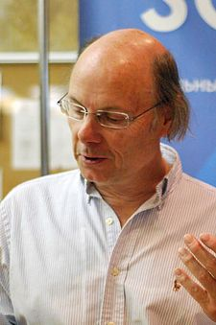
Создание языка С++
Бьярн Страуструп
(Bjarne Stroustrup), 1980
Основой для С++ стал язык С,
прообразом - Simula-67
Цели создания С++
поддержка пользовательских типов данных (через классы);
разработка инструментов для ООП;
улучшение конструкций языка С.

Slide 5
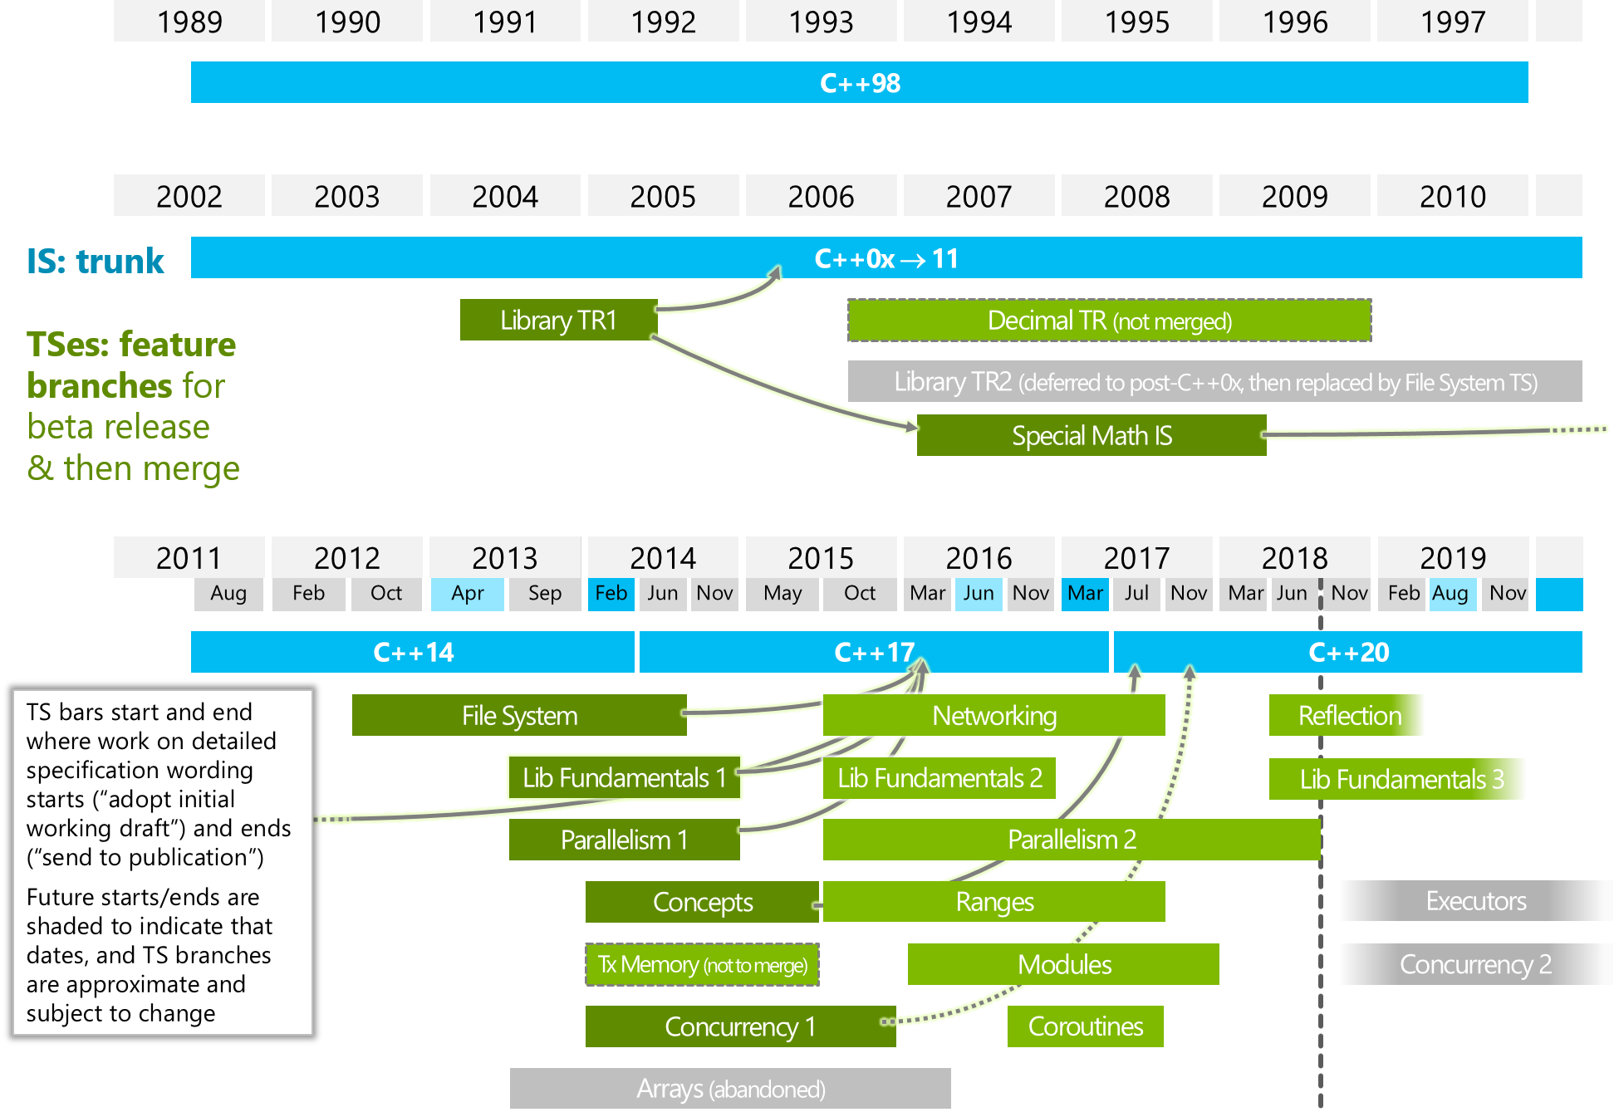
История развития языка С++

Slide 6
Новые возможности языка С++
пространство имен (namespace) – окружение для логической группы уникальных идентификаторов (имен);
перегрузка функций – использование одного и того же имени для функций с различными типами входных данных;
возможность неявной передачи аргументов в функцию по адресу (понятие ссылки);
комментарии в языке С++: /* … */ или // …
объявления можно помещать в любом месте программы

Slide 7
С++: новые операции
динамическое выделение памяти – операция new
освобождение памяти – операция delete
получение информации о типе переменной на этапе выполнения программы – операция typeid
обработка исключительных ситуаций – операции try/throw/catch

Slide 8
Язык С. Простейшая программа.
#include <stdio.h>
#include <conio.h>
void main(void)
{
printf("Standard C style");
getch();
}

Slide 9
Язык С++. Простейшая программа.
#include <iostream>
#include <iomanip>
using namespace std;
int main()
{
cout << "C++ style!" << endl;
cin.get();
return 0;
}

Slide 10
Библиотека потокового ввода/вывода iostream
Подключение заголовочных файлов
#include <iostream>
#include <iomanip>
Объекты потокового ввода/вывода
cin - входной поток (с клавиатуры)
cout - выходной поток (на монитор)

Slide 11
Операции над объектами cin и cout
cin >> - извлечь данные из потока
cout << - поместить данные в поток
cin.get() - получить код символа
Примеры использования:
int a, b, c;
float x, y;
char text[20];
cin >> a;
cout << b << x;
cout << c << text << y;
cout << "Вывод простого текста";

Slide 12
Форматирование потокового В/В
width(int x) | Минимальное число знаков поля вывода (до следующего поля)
fill(char x) | Устанавливает символ-заполнитель. По умолчанию - пробел.
precision(int x) | Устанавливает число значащих знаков для чисел с плавающей точкой.

Slide 13
Пример:
cout.width(10);
cout << "ten" << "four";
cout << "four" << endl;
endl – манипулятор потока (END Line)

Slide 14
Пространства имен
Определение: Пространством имен в языке С++ называется абстрактное хранилище (или окружение) для группы уникальных идентификаторов (имен).
Необходимость в использовании пространств имен возникает при разработке больших программ, когда возможна коллизия (конфликт) имен.

Slide 15
Пространства имен
Объявление нового пространства
namespace my_names
{
int x;
};
Доступ к переменной (вне блока my_names)
my_names::x = 5;
:: – операция расширения видимости

Slide 16
Стандартное пространство имен - std
#include <iostream>
#include <iomanip>
int main()
{
  std::cout << "text" << std::endl;
  std::cin.get();
  return 0;
  }

Slide 17
Директива using
#include <iostream>
#include <iomanip>
using std::cout;
using std::cin;
using std::endl;
int main()
{
cout << "text" << endl;
cin.get();
}

Slide 18
Директива using namespace
#include <iostream>
#include <iomanip>
using namespace std;
int main()
{
cout << "text" << endl;
cin.get();
}

Slide 19
Текстовые строки (string)
#include <string>
#include <iostream>
using namespace std;
int main()
{
string s1, s2; // Пустые строки
string s3 = "We";
s2 = "are"; // Присваивание
s1 = s3 + " " + s2; // Слияние строк
s1 += " from VolSU";
cout << s1 + "!" << endl;
}

Slide 20
Динамическая память
выделение памяти под одиночную переменную
указатель = new тип;
освобождение памяти
delete указатель;
пример
float *p = new float;
*p = 5.1;
cout << *p << endl;
delete p;

Slide 21
Динамическая память (массивы)
выделение памяти под одномерный массив
указатель = new тип [размер];
освобождение памяти
delete [] указатель;
пример
int *a, n;
cin >> n;
a = new int[n];
for(int i = 0; i < n; i++)
a[i] = rand();
delete []a;

Slide 22
Преимущества new/delete
Операция new автоматически выделяет необходимое количество памяти.
Операция new автоматически возвращает указатель на заданный тип данных.
Операции new и delete можно перегружать.
При выделении памяти с помощью new автоматически вызывается конструктор объекта, а при освобождении памяти с помощью delete – вызывается деструктор объекта.

